Slide 1
Государственное бюджетное образовательное учреждение детский сад общеразвивающего вида № 880 ВАО г. Москвы
Формы работы учителя-логопеда
с семьёй
Подготовила: Кухарева Ольга Анатольевна
Учитель-логопед детского сада № 880

Slide 2
Цель разнообразных форм совместной работы:
добиться тесного и доверительного взаимодействия учителя-логопеда с родителями для достижения наилучших результатов в коррекционной работе

Slide 3
ФОРМЫ РАБОТЫ С СЕМЬЁЙ:
анкетирование;
проведение родительских собраний;
проведение логопедического обследования детей по запросам и в присутствии родителей;
индивидуальное консультирование родителей;
ведение индивидуальных тетрадей для работы родителей с детьми;
наглядно-информационные формы работы;
дистанционное обучение и консультирование членов семьи;
просветительская работа (семинары, досуги, открытые занятия);
дистанционное обучение и консультирование членов семьи.

Slide 4
РОДИТЕЛЬСКИЕ СОБРАНИЯ
помогают объединить родителей, нацелить их на помощь, активно включиться в процесс воспитания детей.

Slide 5
АНКЕТИРОВАНИЕ
позволяет проанализировать отношения между взрослыми и детьми в семье и спланировать работу с родителями на учебный год, а также, изучить адекватность позиции родителей по отношению к ребенку и его речевому дефекту, их педагогическую осведомленность.

Slide 6
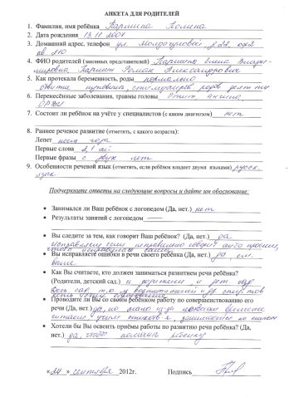

Slide 7
ПРОВЕДЕНИЕ ЛОГОПЕДИЧЕСКОГО ОБСЛЕДОВАНИЯ ДЕТЕЙ ПО ЗАПРОСАМ И В ПРИСУТСТВИИ РОДИТЕЛЕЙ

Slide 8
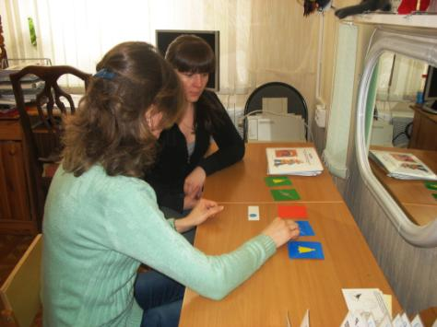
ИНДИВИДУАЛЬНОЕ КОНСУЛЬТИРОВАНИЕ РОДИТЕЛЕЙ
Эта форма взаимодействия
с родителями позволяет
быстро установить
контакт и доверительные
отношения.

Slide 9
ВЕДЕНИЕ ИНДИВИДУАЛЬНЫХ ТЕТРАДЕЙ
предоставляет родителям возможность участвовать в коррекционном процессе, выполняя индивидуальные задания с детьми;
родители имеют возможность проследить систему и динамику обучения.

Slide 10
ДОПОЛНИТЕЛЬНЫЕ ЗАДАНИЯ
ДЛЯ ДОМАШНЕЙ РАБОТЫ
Дополнительно предлагаются задания, направленные на обогащение словарного запаса детей, совершенствование графо-моторных навыков, развитие психических функций.

Slide 11
НАГЛЯДНО-ИНФОРМАЦИОННЫЕ ФОРМЫ РАБОТЫ
включает в себя:
ознакомление с результатами обследования;
«уголок логопеда»;
консультативный материал;
памятки;
фотостенд «Стрекотушки», на котором родители могут увидеть фрагменты занятий с детьми;
«доска детских достижений» служит стимуляцией активности детей и родителей.
Наглядно-информационные формы работы
Активизируют родителей в вопросах коррекции речи
ребёнка.

Slide 12
ОЗНАКОМЛЕНИЕ РОДИТЕЛЕЙ С РЕЗУЛЬТАТАМИ ОБСЛЕДОВАНИЯ

Slide 13
«УГОЛОК ЛОГОПЕДА»

Slide 14
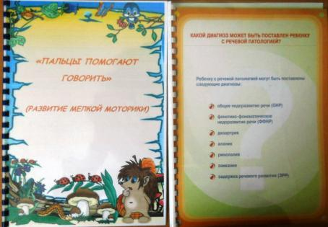
КОНСУЛЬТАТИВНЫЙ МАТЕРИАЛ

Slide 15
ПАМЯТКИ

Slide 16
ИСПОЛЬЗОВАНИЕ ФОТОСТЕНДА

Slide 17
«ДОСКА ДЕТСКИХ ДОСТИЖЕНИЙ»

Slide 18
ПРОСВЕТИТЕЛЬСКАЯ РАБОТА
Родительский клуб «Стрекотушки». В рамках работы клуба проводятся семинары-практикумы, консультации, открытые занятия, досуги.
Дни открытых дверей дают возможность познакомить родителей с режимом работы логопункта, его традициями, правилами, особенностями коррекционно-развивающей работы и заинтересовать ею .
Открытые занятия для родителей.

Slide 19
ОТКРЫТЫЕ ЗАНЯТИЯ ДЛЯ РОДИТЕЛЕЙ
дают возможность родителям увидеть результаты совместной коррекционной работы

Slide 20
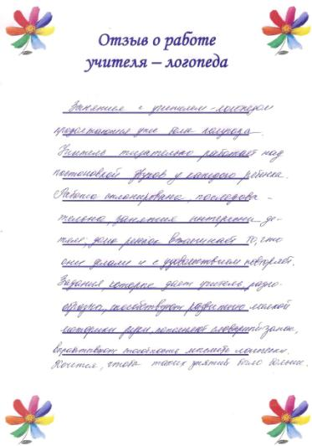
ОТЗЫВЫ О РАБОТЕ УЧИТЕЛЯ-ЛОГОПЕДА

Slide 21
ДИСТАНЦИОННОЕ ОБУЧЕНИЕ И КОНСУЛЬТИРОВАНИЕ РОДИТЕЛЕЙ
Наличие собственного сайта в сети Интернет предоставляет родителям возможность оперативного получения такой информации как: новости, домашние задания, расписание занятий, рекомендации, о проводимые мероприятия и многое другое.
Данная форма работы с родителями не исключает возможности получения индивидуальной или конфиденциальной информации.
Со страниц моего сайта родители могут получить информацию по любому интересующему их вопросу в рамках коррекционного процесса.

Slide 24
Получив возможность участвовать в коррекционно–образовательном процессе, родители постепенно становятся более активными.
Сочетание традиционных и инновационных форм работы способствует:
повышению педагогической компетентности родителей;
заинтересованности родителей в сотрудничестве с логопедом;
удовлетворённости родителей качеством проделанной работы;
и значительно сказывается на эффективности всей логопедической работы по устранению речевых нарушений у дошкольников.

Slide 25
Используемые материалы:
http://rudocs.exdat.com/docs/index-74475.html?page=4
(стихотворение на «Доске детских достижений» )

Slide 26
СПАСИБО
ЗА
ВНИМАНИЕ

